Slide 1
Webdesign
Quellen:
Herdt-Verlag: CSS3_2024 (4.Ausgabe, 2024)

Slide 2
08 Abstände und Rahmen
8.1 Einführung in das Box-Modell
Besonders wichtig für ein gutes Layout einer Webseite ist die Wahl der Abstände und Zwischenräume, die den eigentlichen Inhalt umgeben. Neben den bisher bekannten Möglichkeiten, Abstände zu beeinflussen (line-height für den Zeilenabstand, letter-spacing für den Zeichenabstand und word-spacing für den Wortzwischenraum), stehen Ihnen weitere Eigenschaften zur Verfügung.
Alle Blockelemente können Sie sich als Kästen vorstellen, jeder Kasten enthält folgende Elemente:
 den Inhalt eines Elementes (Texte oder Grafiken),
 den Innenabstand von Text oder Grafik zum Rahmen (padding),
 den Rahmen (border),
 die Kontur (outline),
 der Außenabstand um den Textblock herum (margin).

Slide 3
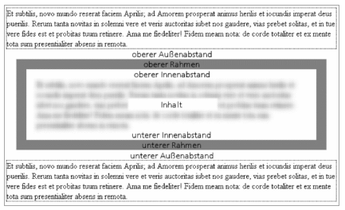
Das Zusammenspiel dieser Eigenschaften wird Box-Modell genannt.
Eine Sonderrolle nimmt outline ein, weil mit outline gezeichnete Konturen keinen Raum beanspruchen. Sie fallen mit den Außenabständen zusammen. Konturen werden außerhalb des
Rahmens gezeichnet.

Slide 4

Folgende CSS-Eigenschaften stehen Ihnen zur Beeinflussung der Rahmen und Abstände zur Verfügung:

Slide 5
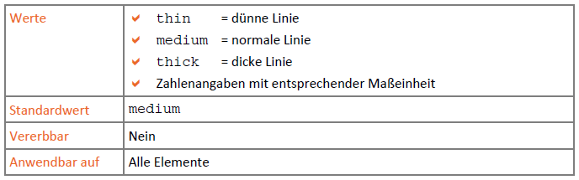
8.2 Rahmen
Rahmenbreite
Das auffälligste Stilmittel, um einen Zwischenraum zu erzeugen, ist die Verwendung eines Rahmens, auch Umrandung oder Rand genannt. Legen Sie zunächst die Größe des Rahmens fest:
border-width: Wert;

Slide 6
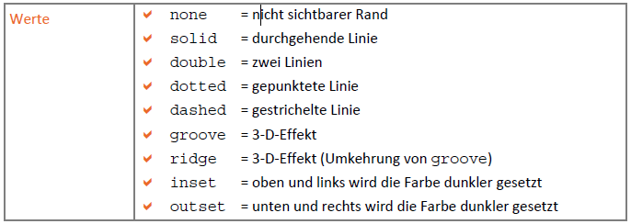
Rahmenstil
Wenn Sie zur Formatierung eines Elements nur die CSS-Eigenschaft border-width angeben, wird diese nicht dargestellt, da standardmäßig der Rahmen auf nicht sichtbar gesetzt ist. Sie müssen zusätzlich angeben, wie der Rahmen auszusehen hat.
border-style: Wert;

Slide 7
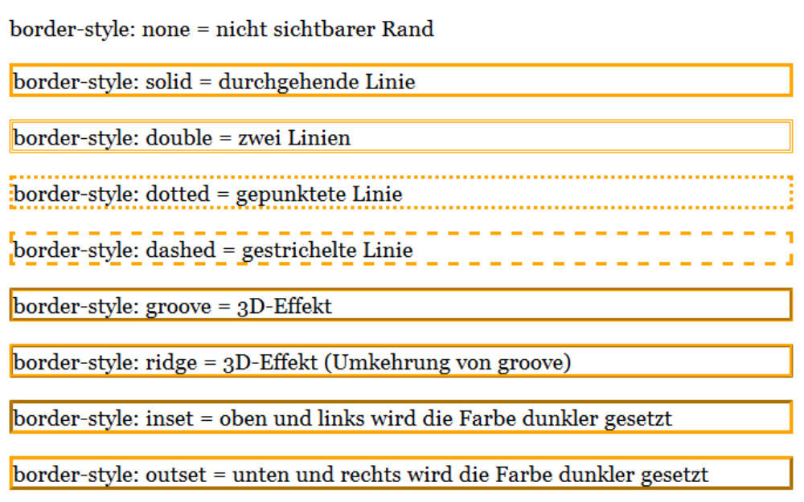
Standardwert | None
Vererbbar | Nein
Anwendbar auf | Alle Elemente

Slide 8
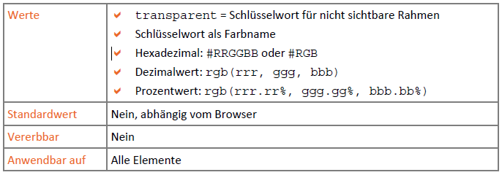
Rahmenfarbe
Die Angabe von border-width und border-style genügt dem Browser, um einen Rahmen zu zeichnen. Dieser wird dann in der Schriftfarbe dargestellt. Um selbst eine Farbe anzugeben,
benutzen Sie border-color.
border-color: Wert;

Slide 9
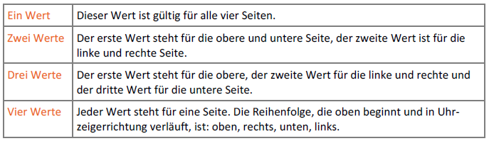
8.3 Separate Wertangaben
Bisher haben Sie für jede Eigenschaft der Rahmen nur einen Wert angegeben, der für alle vier Seiten gilt. Sie können aber für jede Seite einen separaten Wert angeben. Dadurch haben Sie die Möglichkeit, für jede Seite (oben, rechts, unten, links) unterschiedlich breite und verschieden aussehende Ränder zu gestalten.
p { border-style: solid dotted;
border-color: rgb(100%,0%,0%) green #00FFFF #FF00FF; border-width: 1px 3mm thick; }

Slide 10
8.4 Kurzform von Rahmen
Die verschiedenen Eigenschaftswerte können Sie auch in Kurzform angeben.
border: border-width border-style border-color;
Die Reihenfolge der Angaben ist:
Rahmenbreite, Rahmenstil und Rahmenfarbe.
Die Werte werden durch ein Leerzeichen voneinander getrennt.
Die Breitenangabe und die Farbangabe sind optional.
Der Wert border-width kann jedoch nur im Zusammenhang mit dem Rahmenstil angegeben werden, da die Eigenschaft border-style den Startwert none hat und der Rahmen somit nicht sichtbar ist.

Slide 11
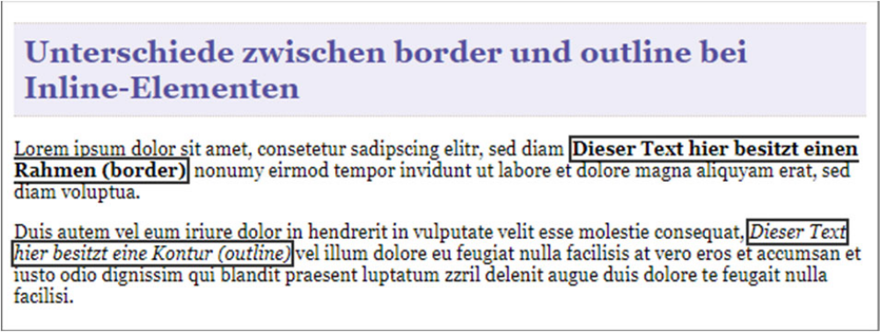
8.5 Konturen mit outline
 Die Kontur nimmt keinen Platz in Anspruch.
 Die Kontur muss nicht rechteckig sein.
 Wird eine Kontur um ein Inline-Element gezeichnet und das Inline-Element wird umbrochen, so entstehen mehrere Boxen, die komplett von einer sichtbaren Linie umgeben werden – beim Rahmen (border) bleiben ein oder zwei Seiten des Rahmens offen.
 Separate Seitenangaben wie top, right, bottom und left sind nicht möglich. Somit können Sie auch keine speziellen Werte für die einzelnen Seiten angeben. Da ansonsten die Eigenschaften und Werte denen der Rahmen entsprechen, wird hier nicht näher darauf eingegangen.

Slide 12
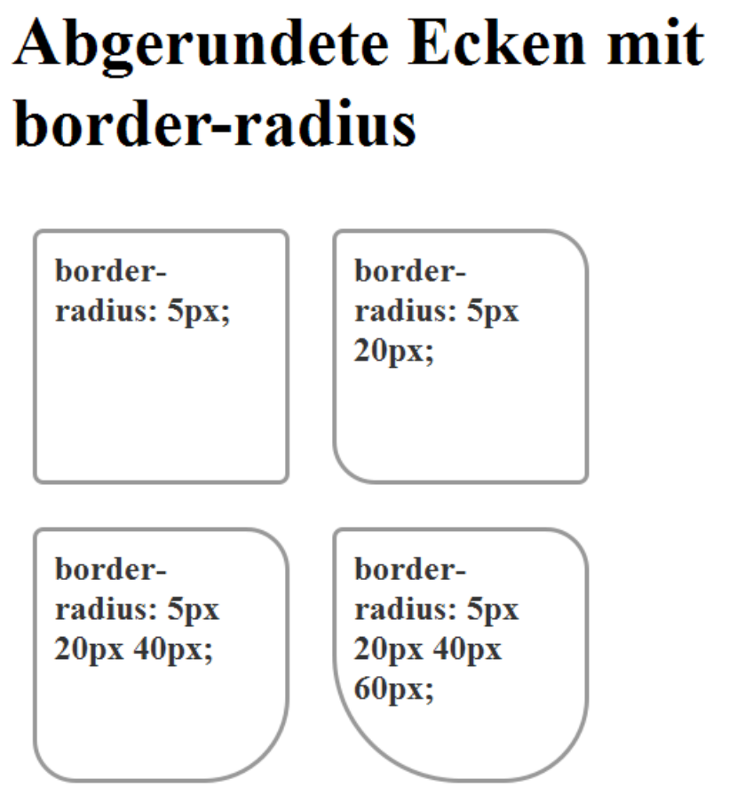
8.6 abgerundete Ecken
border-radius: Wert1 Wert2 Wert3 Wert4;
border-radius: 5px;
Alle 4 Ecken haben einen Radius von 5 Pixeln.
border-radius: 5px 20px;
Die Ecken links oben und rechts unten haben einen Radius von 5 Pixeln; rechts oben und links unten beträgt er 10 Pixel.
border-radius: 5px 20px 40px;
Die Ecke links oben hat einen Radius von 5 Pixeln. Der zweite Wert gilt für rechts oben und links nunten. Die Ecke rechts unten hat einen Radius von 20 Pixeln.
border-radius: 5px 20px 40px 60px;

Slide 13
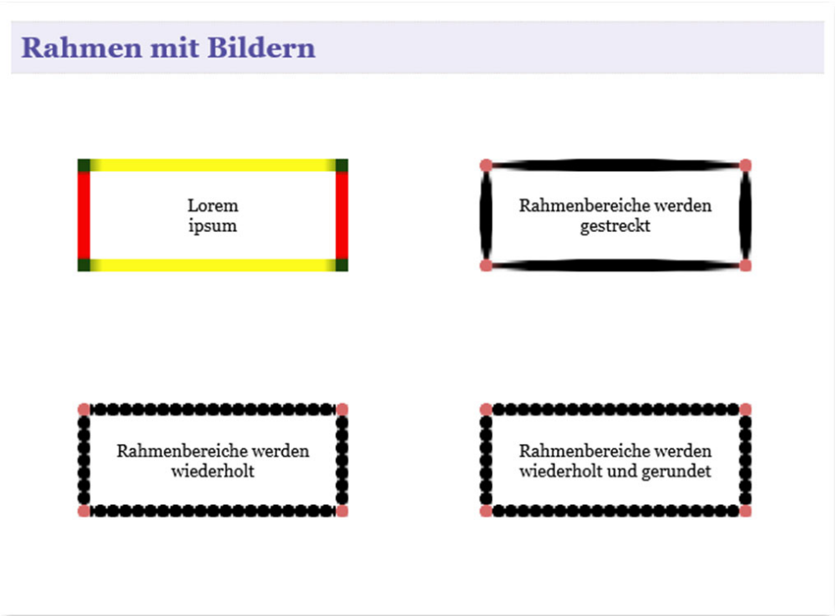
8.7 Rahmen mit Bildern
border-image: url() Wert1 Wert2 Wert3 Wert4 Schlüsselwort;
border: 10px solid red;
border-image: url(img/border.png) 10 10 10 10;
div.frstExample {
border-image: url(img/borderCircle.png) 10 10 10 10 stretch;}
div.scndExample {
border-image: url(img/borderCircle.png) 10 10 10 10 repeat;}
div.thrdExample {
border-image: url(img/borderCircle.png) 10 10 10 10 round;}

Slide 14
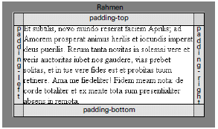
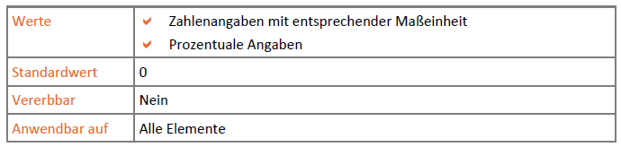
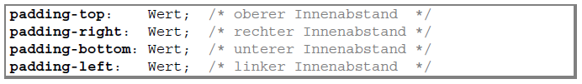
8.8 Innenabstand mit padding
padding: Wert;

Slide 15
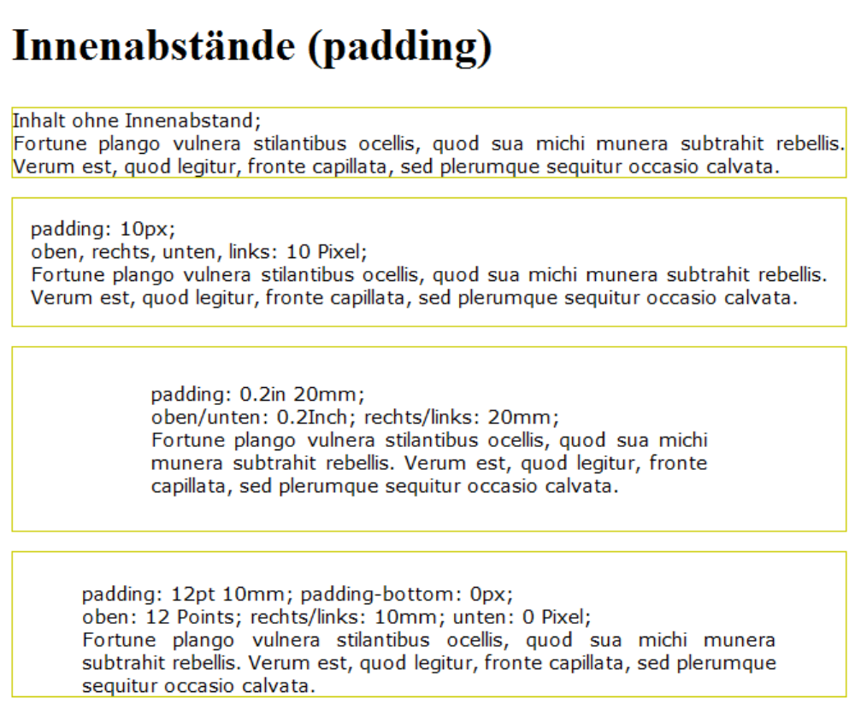
.abstandallg { padding: 10px; }
.abstandzwei { padding: 0.2in 20mm; }
.abstanddrei { padding: 12pt 10mm; padding-bottom: 0px; }

Slide 16
8.9 Probleme mit Innenabständen und Rahmen bewältigen
Das CSS-Box-Modell ist äußerst praktisch im Umgang mit Grafiken, weil Sie einer Grafik leicht einen Innenabstand und einen Rahmen mitgeben können: Als Breite für die benötigte Box geben Sie die Breite der Grafik an und erhalten eine Box, die exakt so groß ist wie die Grafik. Innenabstand und Rahmen werden um die Grafik gezeichnet, ohne sie zu beschneiden oder zu verdecken.
Allerdings spielen Grafiken mit festen Breiten-Angaben in Zeiten responsiver Webseiten, die sich automatisch an veränderte Bildschirmgrößen anpassen, praktisch keine Rolle mehr.
Außerdem ist dieses Verhalten hinderlich, wenn Sie einem Element eine relative Breite geben wollen. Ein Kasten mit Text soll beispielsweise halb so breit sein wie der Artikel, in dem er steht.

Slide 17
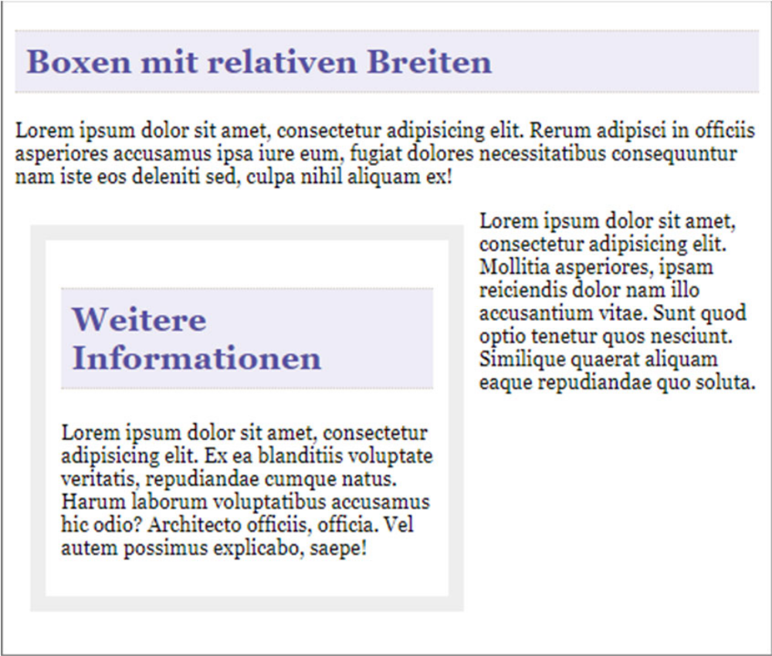
aside {
float: left;
width: 50%;
margin: 10px;
border: 10px solid #eee;
padding: 10px; }
Da alle Abstände und Rahmen zur Breite addiert werden, erhalten Sie eine Box, die deutlich größer
ist als 50 % der Artikelbreite

Slide 18
Zwei Möglichkeiten bietet CSS, um dieses Problem zu lösen. Entweder Sie ändern das Box-Modell. Notieren Sie die folgende CSS-Deklaration, um dem Browser mitzuteilen, dass die Box inklusive
Innenabständen und Rahmen halb so breit sein soll wie der Artikel:
box-sizing: border-box;
Die zweite Möglichkeit ist etwas komplizierter, dafür haben Sie mehr Möglichkeiten. Anstelle eines einfachen Wertes können Sie Zahlen vom Browser berechnen lassen.
Notieren Sie folgende Zeile in Ihrem CSS, um die Breite von Innenabständen (2 × 10 Pixel) und Rahmen (2 × 10 Pixel) von der Breite der Box abzuziehen:
width: calc(50% - 40px);

Slide 19
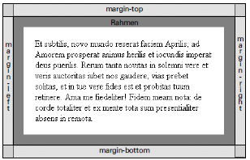
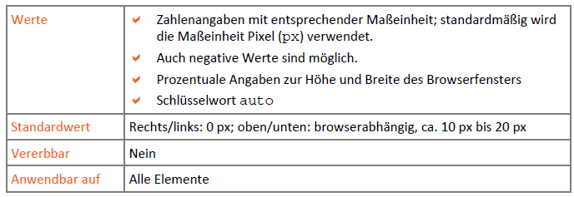
8.8 Außenabstand mit margin
margin: Wert;
Bei der Angabe des Schlüsselworts auto berechnet der Browser den Außenabstand.

Slide 20
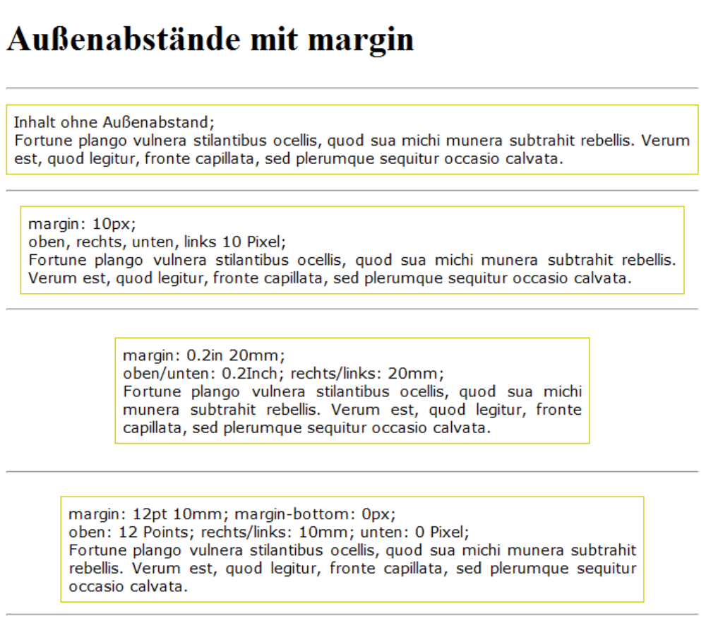
.abstandallg { margin: 10px; }
.abstandzwei { margin: 0.2in 20mm; }
.abstanddrei { margin: 12pt 10mm; margin-bottom: 0px; }

Slide 21
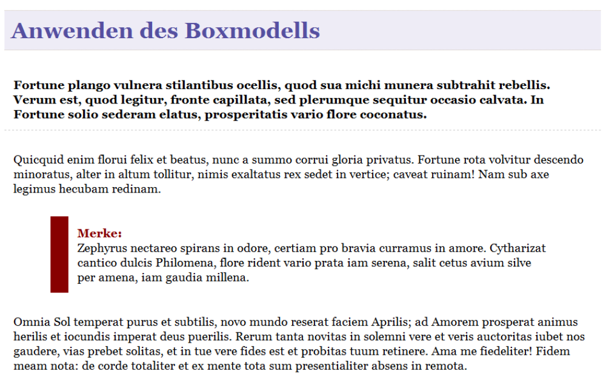
Übung1 Das Box-Modell anwenden:
1. Erstellen Sie die nachfolgende Webseite. Setzen Sie die folgenden Anforderungen um:
 Absatz nach der Überschrift: fett formatierte Schrift; am unteren Rand eine 1 Pixel breite hellgraue Abgrenzung in Form einer gestrichelten Linie
 Andere Absätze haben generell einen Innenabstand von 10 Pixeln.
 Hervorgehobener Merksatz: Die erste Zeile wird fett und in der Farbe #800 dargestellt.
 Hervorgehobener Merksatz: Der Außenabstand beträgt oben und unten 0 Pixel, rechts und links 50 Pixel; links besteht ein 10-Pixel-Innenabstand zum 20 Pixel breiten Rahmen.

Slide 22
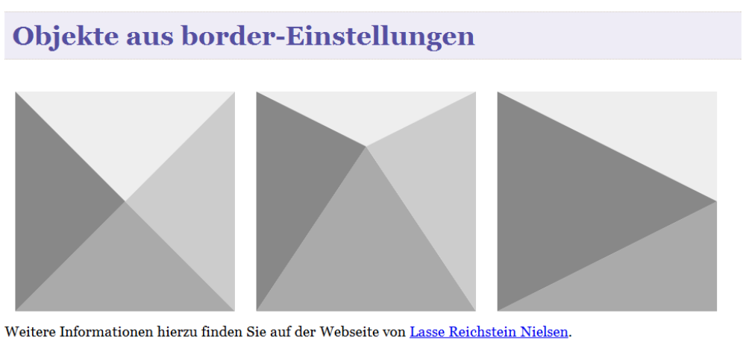
Übung2 Rahmenobjekte erstellen
1. Erstellen Sie die folgenden Objekte mithilfe der Rahmeneinstellungen und der bisher erlernten Formatierungen.

